Slide 1
Forschungspraktikum – erste Ideen

Slide 2
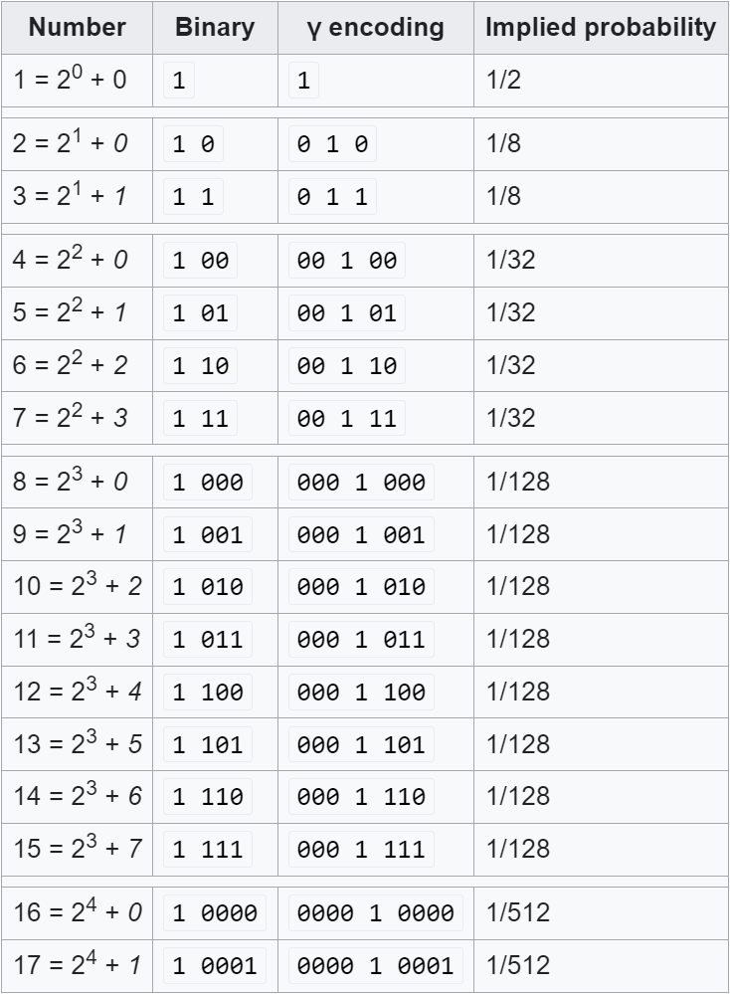
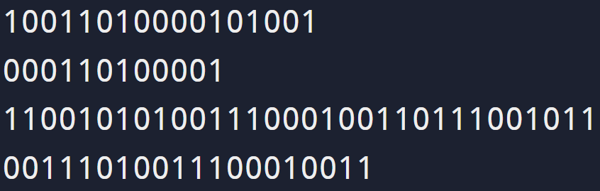
Run-length: Elias Gamma

Slide 3
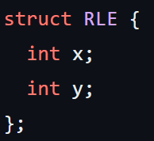
Ideen/Probleme
Encoding verlängert oft anstatt zu verkürzen
anderes Run-length encoding
Erst ab zweimaligem Auftreten codieren -> wie unterscheiden
Nicht binär?
String -> welche Operationen
Dezimalzahlen -> wie Trennung setzen
Als struct?

